Slide 1
Космическая электроразведка
(история и перспективы)
Пушкарев Павел Юрьевич

Slide 2
Направления исследований
Изучение Земли, Луны, Марса…
С поверхности и с орбиты
Низкие сопротивления, как правило, обеспечивает вода
ЭМ зондирования с контролируемым источником, а также магнитотеллурические (относительно малоглубинные)
Глубинные магнитовариационные зондирования

Slide 3
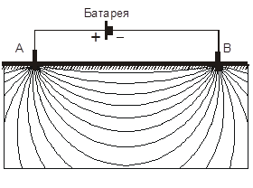
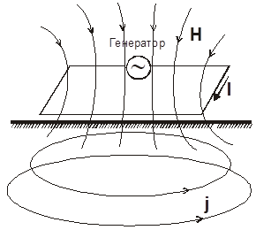
ЭМ зондирования с контролируемым источником
Используется генератор, подключаемый к заземлённой линии или к незаземлённой петле/рамке
Измеряются компоненты электрического и/или магнитного поля
Возможно использование постоянного, гармонического и импульсного поля
Глубинность исследования – от первых метров до нескольких километров
Помимо наземных, возможны измерения в аэро-варианте, в т.ч. с помощью БПЛА

Slide 4
«Исследование верхнего слоя лунной поверхности методом электроразведки»
Отчёт Е.Д. Корякина (ГАИШ МГУ), 1966 год
В 1966 году имелись фотографии Луны с орбиты и с поверхности, а также изучено радиоизлучение Луны
В отчёте предлагался метод частотного ЭМ зондирования (в диапазоне 5 – 50 кГц) с питающей и приёмной рамками (с общим центром, но в перпендикулярных плоскостях, и под углом к поверхности Луны)
Предполагалось оценить мощность высокоомного слоя (предположительно первые десятки метров), подстилаемого проводящим основанием

Slide 5
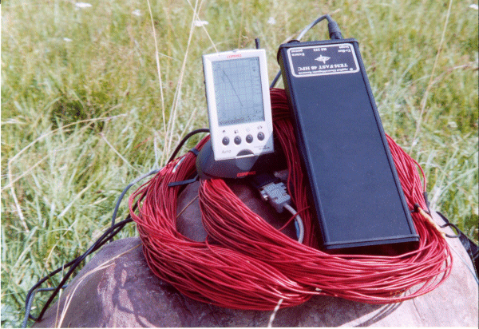
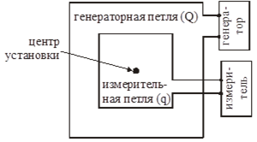
Аппаратура TEM-fast 48 для ЗСБ
Разработка 1980-х – 1990-х гг. ИКИ (Москва) и ИЗМИРАН/ЦГЭМИ (Троицк)
Компактный прибор, включающий генераторный и измерительный блоки, для метода зондирования становлением поля в ближней зоне (ЗСБ)
Возможно использование как двухпетлевой, так и однопетлевой установки
Предполагалось использование для поиска воды на Марсе (проект «Марс-94»)

Slide 6
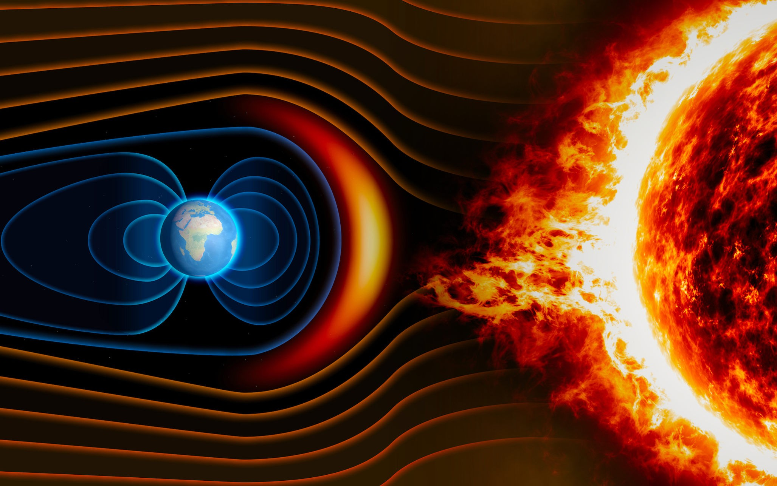
Магнитовариационные зондирования Земли
Солнечный ветер взаимодействует с магнитосферой Земли
Возникают длиннопериодные вариации магнитного поля
В Земле индуцируются теллурические токи

Slide 7
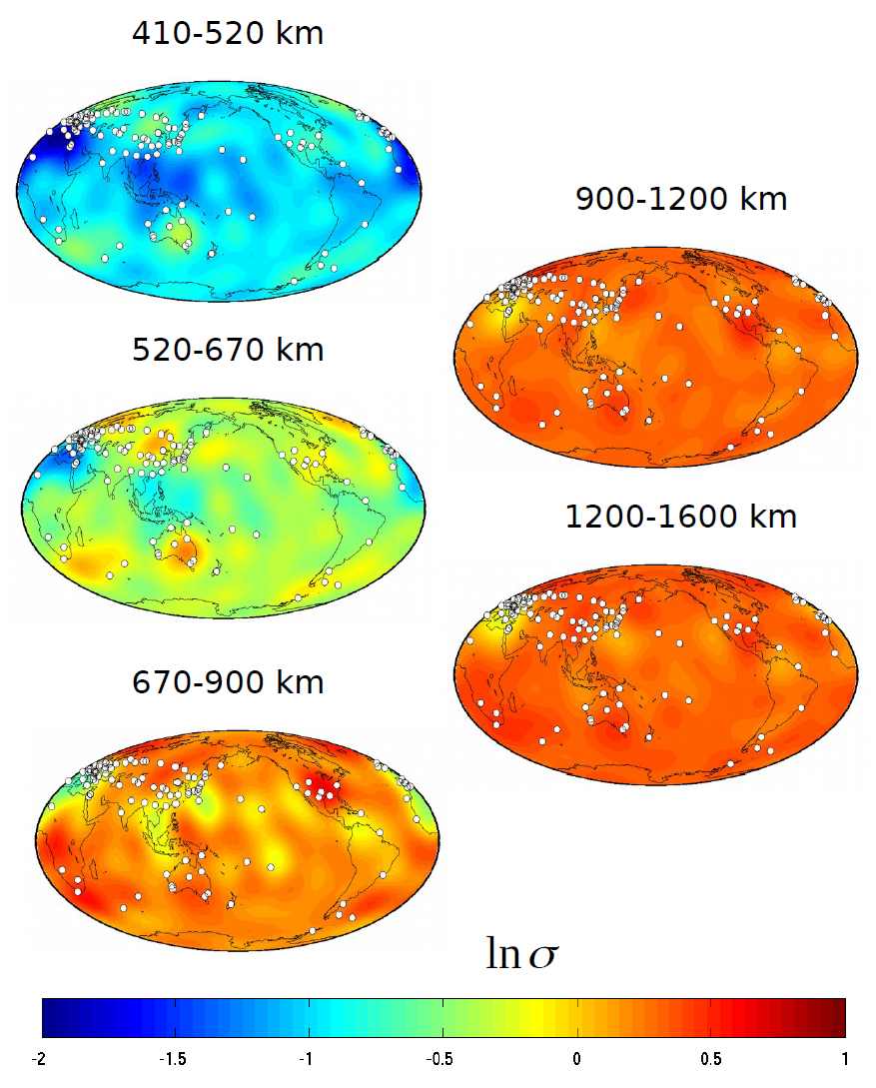
3D модель электропроводности Земли (по обсерваторским данным)
Semenov A. and Kuvshinov A., 2012. Global 3-D imaging of mantle electrical conductivity based on inversion of observatory C-responses – II. Data analysis and results. Geophysical Journal International, 191, 965-992.
Модель построена в результате решения обратной задачи на основе данных сети геомагнитных обсерваторий INTERMAGNET
Выделяются проводящие аномалии на СВ Китая и на ЮВ Австралии

Slide 8
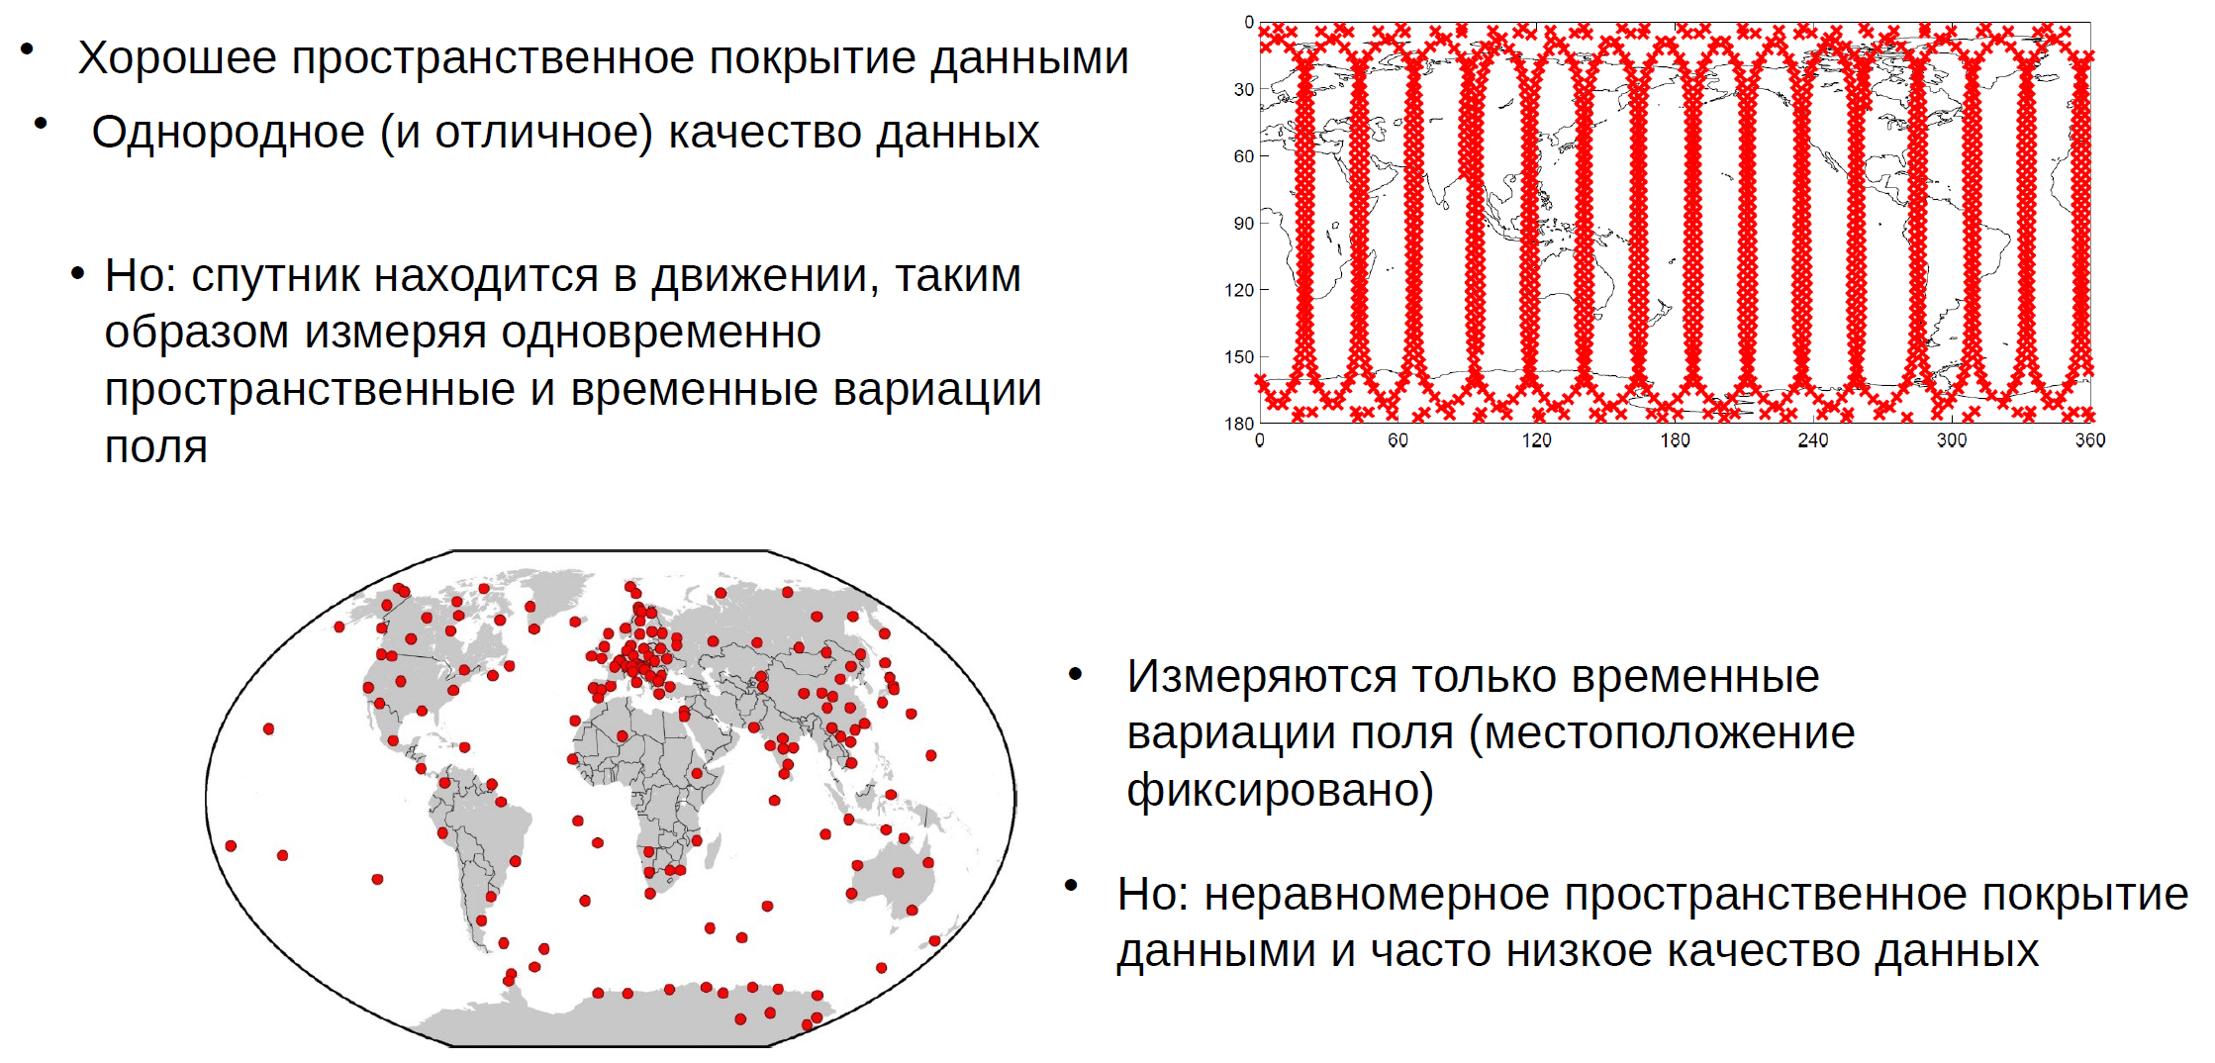
Спутники vs. обсерватории

Slide 9
Искусственный спутник Земли Magsat
Спутник NASA/USGS Magsat (Explorer 61)
30 октября 1979 – 11 июня 1980
Скалярный и векторный (феррозондовый) магнитометры
В.Н. Ораевский, Н.М. Ротанова, В.И. Дмитриев, В.Ю. Семенов, Т.Н. Бондарь, Д.Ю. Абрамова. Глобальное магнитовариационное зондирование Земли по данным спутника "МАГСАТ". Геомагнетизм и аэрономия, 1992, т. 32, N 3, с. 60-69.
Н.М. Ротанова, В.Н. Ораевский, В.Ю. Семенов, Д.Ю. Абрамова. Региональное магнитовариационное зондирование Земли с использованием данных спутника "МАГСАТ". Геомагнетизм и аэрономия, 1994, т. 34, N 4, c. 123-129.

Slide 10



Наблюдения с орбиты Земли в 2000-х годах
Время жизни 1999 - 2013
Высота 630-880 км
Период вращения ~ 100 минут
Векторные данные
Ørsted (Denmark)
Время жизни 2000 - 2010
Высота ~ 350-450 км
Период вращения ~ 90 минут
Векторные данные
CHAMP (Germany)
Время жизни 2000 - 2005
Высота ~ 700 км
Период вращения ~ 100 минут
Скалярные данные
SAC-C
(USA/Denmark/
Argentine)

Slide 11
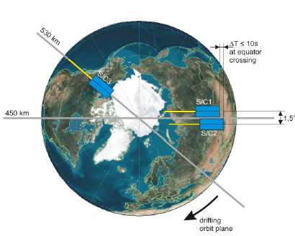
Проект ESA Swarm (c 2013)

Slide 12
«Методика электромагнитного зондирования Луны»
Отчёт М.Н. Бердичевского, М.С. Красса и В.Е. Фадеева (ГФ МГУ), 1973
К 1973 году на Луне побывали «Аполлоны» и «Луноходы»
Выполнены расчёты компонент ЭМ поля Луны (состоящей из непроводящей оболочки и проводящего ядра) под воздействием солнечного ветра
Предложены методы зондирования: 1) по магнитным компонентам на Луне и её орбите; 2) по горизонтальным компонентам электрического и магнитного полей на поверхности
Основные результаты опубликованы в статье: Бердичевский М.Н., Красс М.С. Расчёт переменного электромагнитного поля Луны. Физика Земли, 1976, № 10, с. 73-83.

Slide 13
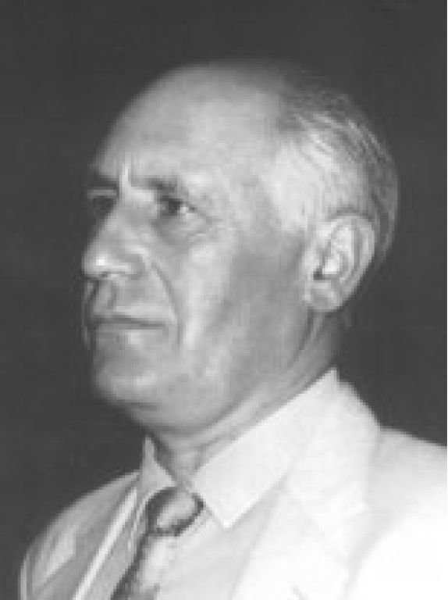
Глубинная электропроводность Луны
Vanyan L.L. The electrical conductivity of the Moon. Geophysical Surveys, 1980, No. 4, p. 173-185.
Из-за высокого сопротивления верхних слоев возможно лишь индукционное возбуждение токов в Луне
Луна не имеет магнитосферы и ионосферы, но существует система токов, связанная с межпланетной плазмой (солнечным ветром)
В первом приближении можно рассматривать Луну в поле плосковолнового источника

Slide 14
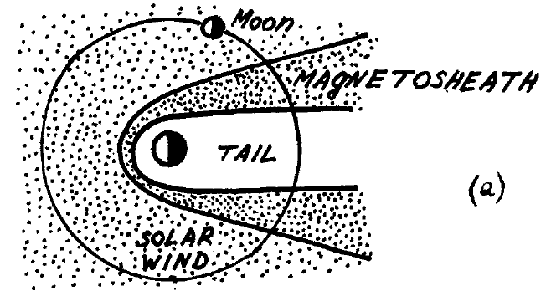
Асимметричная модель ЭМ индукции в Луне
Луна проходит через три области: неискажённого солнечного ветра, магнитослой и хвост магнитосферы Земли

Slide 15
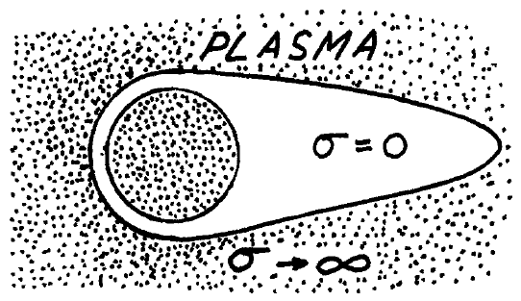
Асимметричная модель ЭМ индукции в Луне
С тёмной стороны Луны заряженные частицы (солнечного ветра) отсутствуют
Поле индуцированных в Луне токов далеко распространяется лишь в области тени

Slide 16
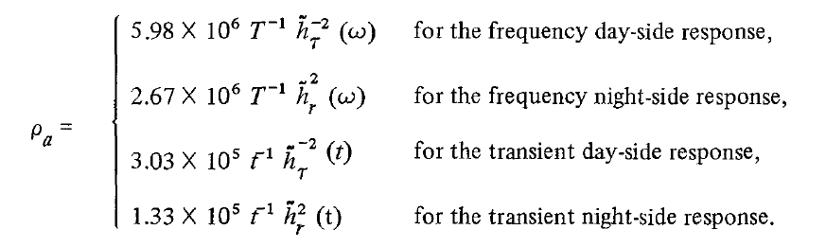
Методика МВЗ Луны
На дневной стороне в компоненте Hτ преобладает внутренняя часть (связанная с токами в Луне), а Hr неинформативна
На ночной стороне, напротив, информативна Hr
Измеряется компонента на поверхности Луны H и та же компонента внешнего поля H₀ (на орбите) (например, Apollo-12 и Explorer-35)
По отношению H/H₀ считается кажущееся сопротивление

Slide 17
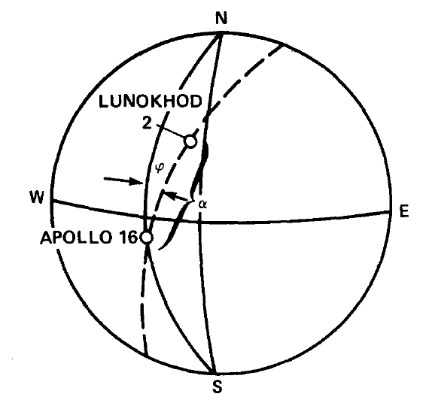
Методика МВЗ Луны
Другой подход – синхронное измерение в двух точках поверхности
В 1973 году одновременно работали магнитометры миссий Apollo-16 и Луноход-2

Slide 18
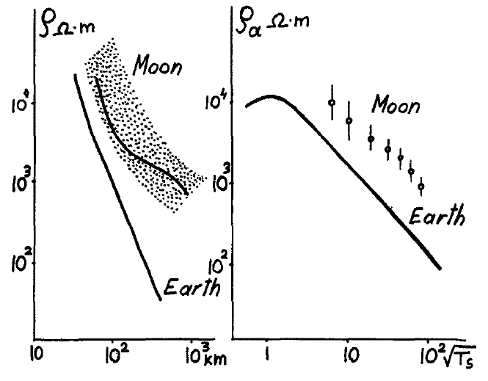
Результаты МВЗ Луны
Кривая МВЗ, построенная по данным Apollo-12 и спутника Explorer 35 (справа), и геоэлектрическая модель (слева)

Slide 19
Развитие методики исследований Луны
В 2008 г. в рамках проекта «Луна-Глоб» (позднее «Луна-25») ЛЦ ИКИ НАНУ было предложено подготовить магнитометр, а ИГФ НАНУ занимался разработкой методики наблюдений и интерпретации
Рокитянский И.И., Терёшин А.В. Исследование электропроводности Луны (итоги и перспективы). Геофизический журнал, 2010, № 5.
Отмечена необходимость рассмотрения не только индукционного, но и гальванического возбуждения Луны, а также недоучёт этого и других факторов в работах предшественников
Предложена программа исследований Луны, включающая многоточечные синхронные наблюдения на поверхности и орбитах, а также локальные индукционные зондирования с контролируемым источником

Slide 20
Современные зондирования мантии Луны
Mittelholz A., Grayver A., Khan A., Kuvshinov A. The global conductivity structure of the Lunar upper and midmantle. Journal of Geophysical Research: Planets, 2021, 126(11).
Данные орбитальных миссий Lunar Prospector (США, 1998-1999) и Kaguya / Selene (Япония, 2007-2009).
Рассматривалась Луна в хвосте магнитосферы Земли, где магнитное поле можно считать потенциальным и применим стандартный подход к магнитовариационному зондированию

Slide 21
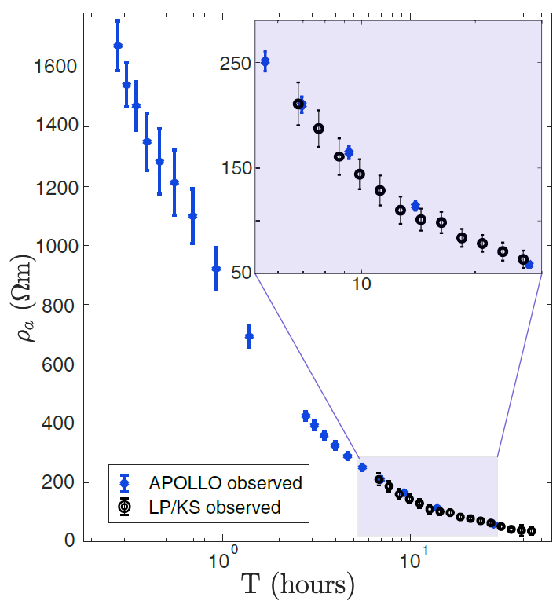
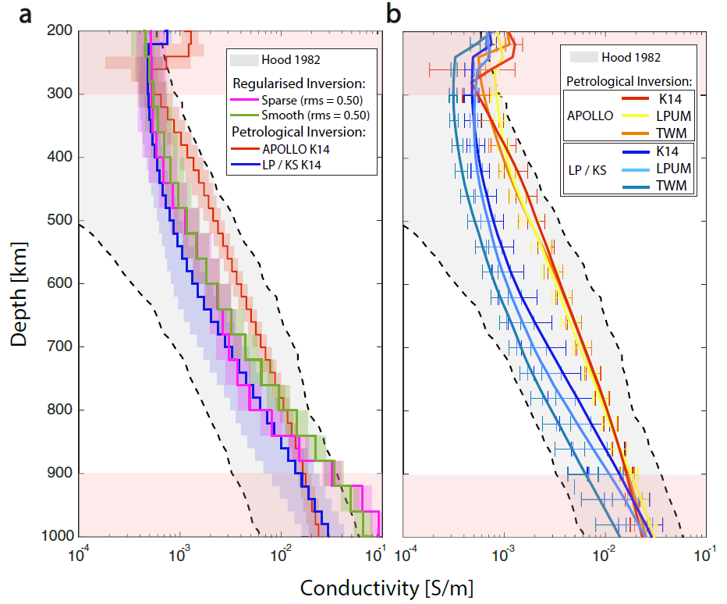
Современные зондирования мантии Луны

Slide 22
Электропроводность мантии Марса
Mars Global Surveyor (1999-2006), трёхкомпонентные орбитальные измерения магнитного поля
Civet F., Tarits P. Electrical conductivity of the mantle of Mars from MGS magnetic observations. Earth, Planets and Space, 2014, 66:85.
Постоянное поле было вычтено, использовались данные с ночной стороны
Оценена электропроводность мантии до глубины 1600 км (радиус Марса 3400 км)

Slide 23
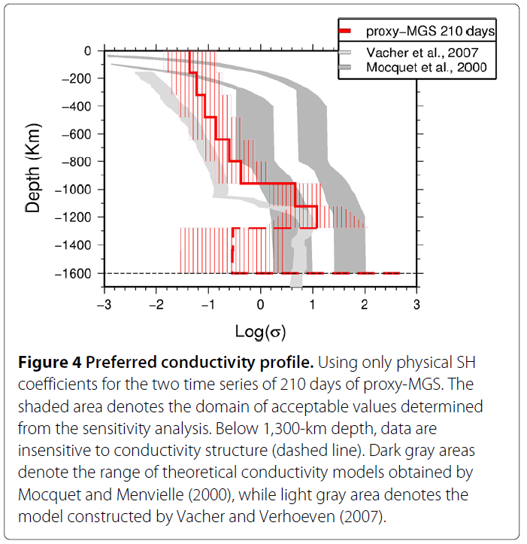
Электропроводность мантии Марса
Электропроводность плавно нарастает с глубиной, на 1000 км наблюдается скачок
Глубже 1300 км результаты ненадёжны, на 1600 км предполагается проводящее ядро

Slide 24
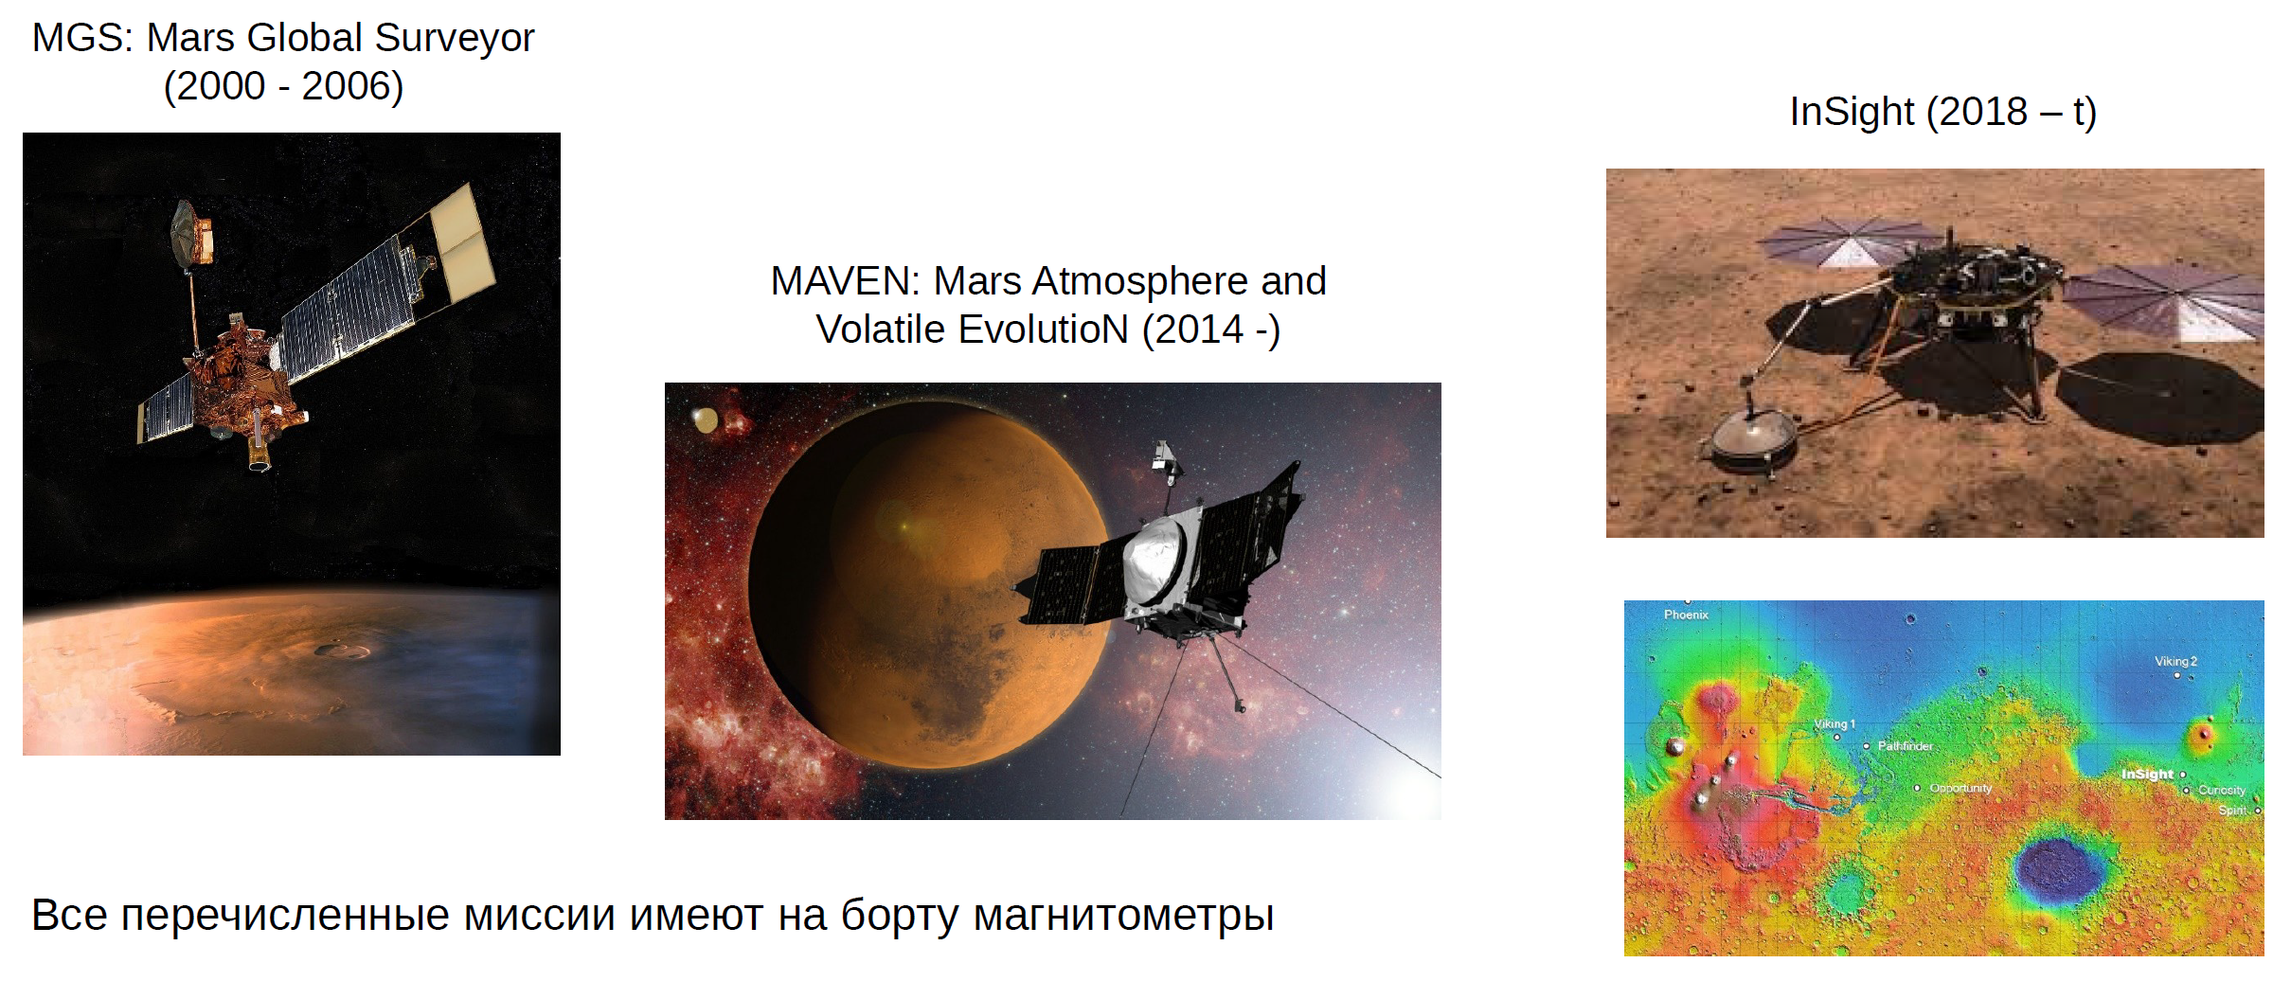
Марсианские миссии с магнитометрами

Slide 25
Промежуточные итоги
Проводились методические и аппаратурные разработки для малоглубинной электроразведки Луны и Марса с помощью индукционных зондирований в частотной и временной области
Спутниковые МВ зондирования Земли позволяют строить 3D модели электропроводности мантии
Поверхностные и спутниковые МВ зондирования Луны и Марса использовались для построения 1D моделей их глубинной электропроводности

Slide 26
Обзор работ, в которых сопоставляются различные методы электроразведки и оцениваются их возможности

Slide 27
Conference on the Geophysical Detection of Subsurface Water on Mars (Houston 2001). Избранные тезисы.
Berthelier & Ney (France). The GPR experiment on NetLander: objectives, description of the instrument and simulated performances. Миссия NetLander была отменена.
Picardi et al. (Italy). The Mars high resolution advanced radar for 2005 space mission. Орбитальные миссии MARSIS и SHARAD заработали в 2005 и 2006 годах.
Connerney and Acuna (USA). Detection of subsurface water on Mars by controlled and natural source electromagnetic induction. Теоретические размышления.
Costard et al. (France). Martian volatile-rich-reservoirs: a review of the NetLander payload contribution. В т.ч. трёхкомпонентные феррозондовые магнитометры.
Grant et al. (USA). A rover deployed ground penetrating radar on Mars.
Grimm (USA). Low-frequency electromagnetic exploration for groundwater on Mars.
Ozorovich et al. (Russia). Possibilities of using MARSES instrument for long-term monitoring and subsurface studies in arctic and arid lands.
Shchuko et al. (Russia). Martian underground water detection: thermal model and simulations of radar pulse propagation.

Slide 28
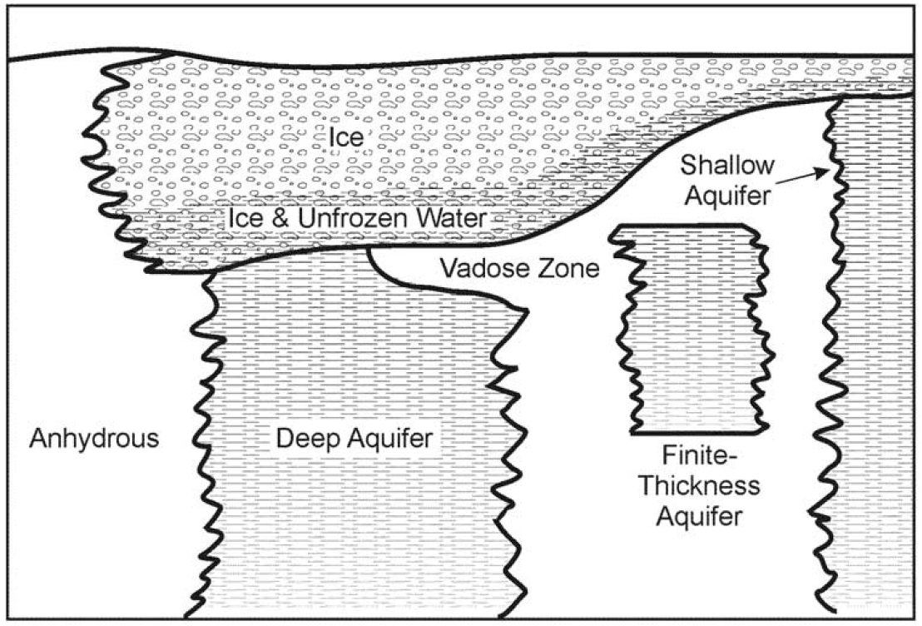
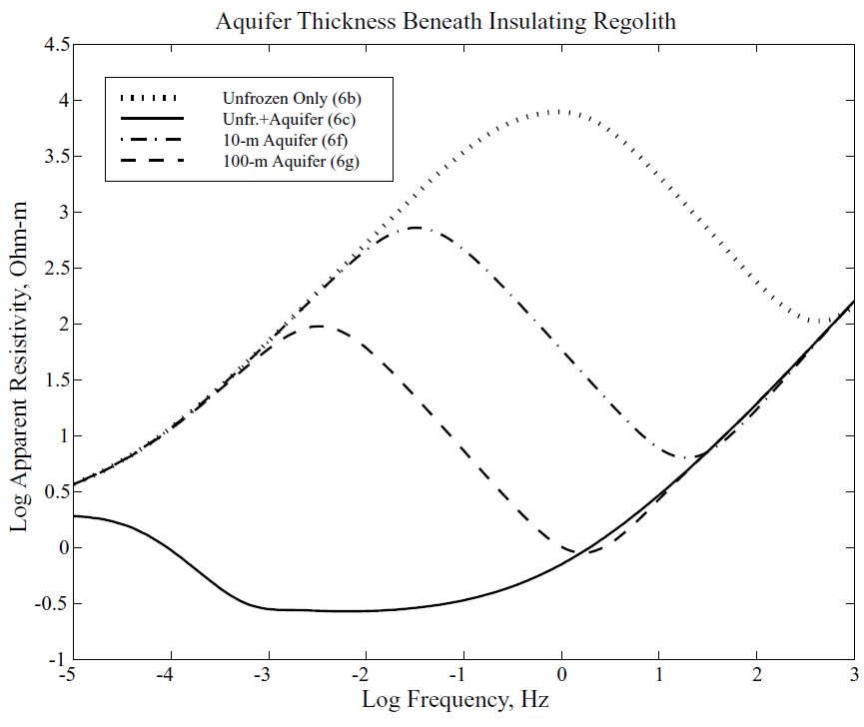
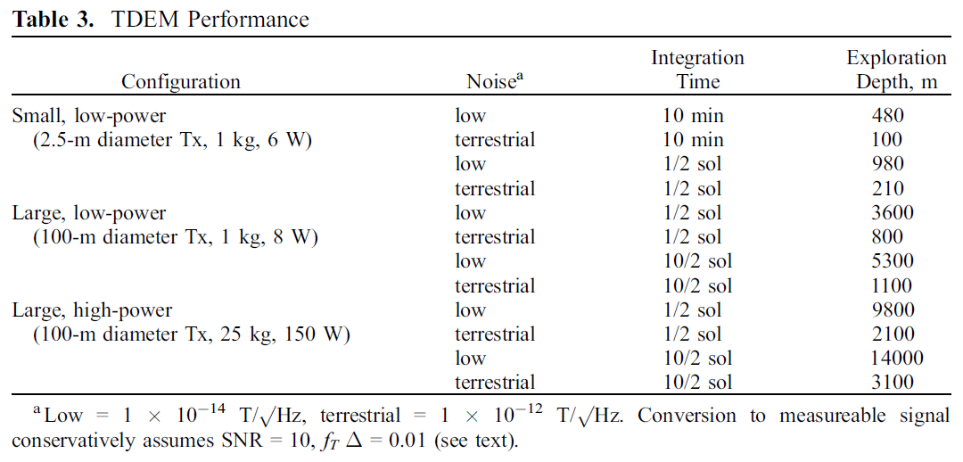
Низкочастотные ЭМ исследования при поиске подземных вод на Марсе
Grimm R.E. Low-frequency electromagnetic exploration for groundwater on Mars. J. Geophys. Res., 2002, 31 p.

Slide 29
Сравнение методов ЗСБ, ЯМР, Георадар при поиске воды на Марсе
Grimm R.E. A comparison of time domain electromagnetic and surface nuclear magnetic resonance sounding for subsurface water on Mars. J. Geophys. Res., 2003, 10 p.
Grimm R.E. Comparison of ground-penetrating radar and low-frequency electromagnetic sounding for detection and characterization of ground water on Mars. Sixth International Conference on Mars, 2003, 4 p.
ЗСБ обеспечит глубинность до нескольких км, но аномалии могут быть связаны как с водой, так и с глинами или рудными электронопроводящими минералами
ЯМР чувствителен только к воде, но его глубинность ограничена первыми десятками метров из-за очень слабого магнитного поля Марса
Если на Земле волновая структура ЭМ поля чаще всего проявляется на частотах свыше 1 МГц, то на (высокоомном) Марсе это может быть порядка 1 кГц
Радар обладает более высоким разрешением, но меньшей (чем у ЗСБ) глубинностью и чувствительностью к воде из-за затухания, многократных отражений и меньшего контраста по ε (чем по σ)

Slide 30
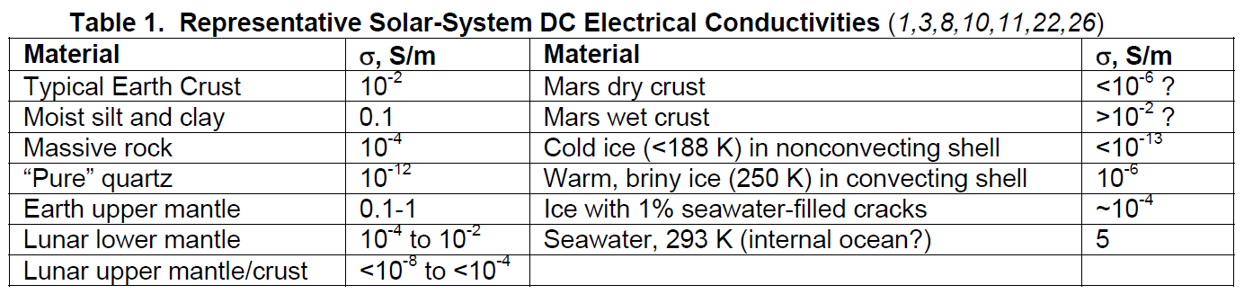
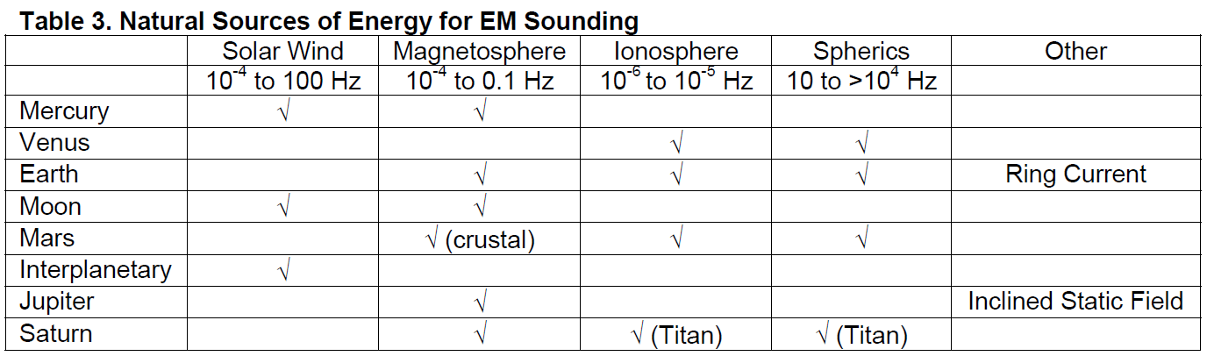
Электропроводность вещества и ЭМ поля тел Солнечной системы
Grimm R.E. Electromagnetic Sounding of Solid Planets and Satellites. 2009, 7 p.

Slide 31
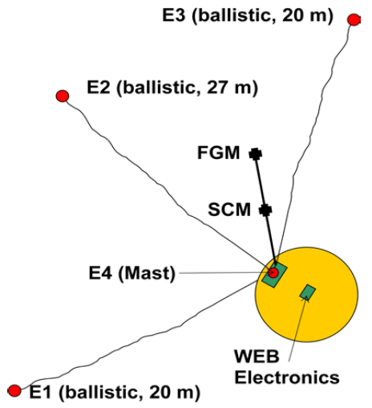
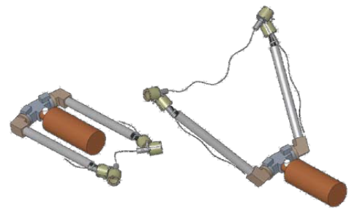
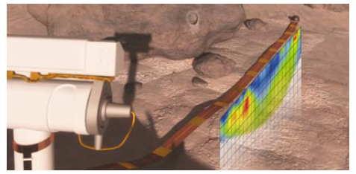
Три группы НЧ ЭМ методов: естественных полей (МВ, МТ); с искусственным источником (становления поля); малоглубинных зондирований / диэлектрической спектроскопии
Grimm R.E. Low-frequency electromagnetic methods for multi-scale subsurface planetary exploration. International Workshop on Instrumentation for Planetary Missions, 2012.

Slide 32
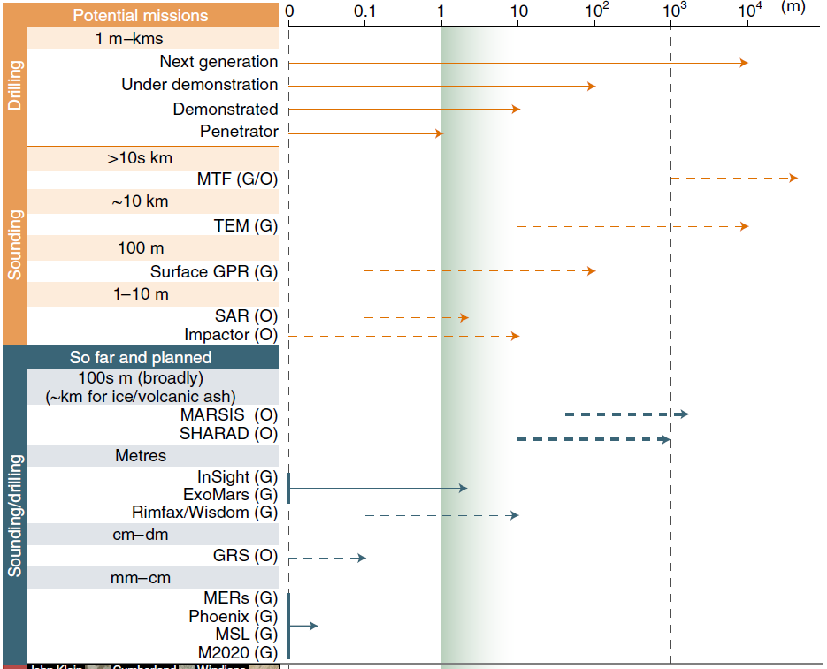
Планируемые ком-плексные исследо-вания Марса
Stamencovic и 50 соавторов. The next frontier for planetary and human exploration. Nature Astronomy, 2019, 3, p. 116-120.
Показана глубинность методов бурения (сплошные линии) и ЭМ зондирования (пунктир) вообще и в конкретных миссиях

